Slide 1

Omicron本土首例
社群媒體分析期末報告
THE PROFESSIONAL BUSINESS TEMPLATE
指導教授：黃三益 老師
第14組成員:
N094220003 林賢育
N094220004 林建玄
N094220006 楊雯珺
N094220013 田又仁

Slide 2
大綱
套件說明
資料前處理
2.1 基本資料介紹
2.2 資料清理
2.3 文章斷詞與整理
LDA
3.1 LDA資料準備
3.2 建立LDA
3.3 判斷每筆發文
3.4 資料內容探索
社群網路圖
4.1 基本網路圖
4.2 資料篩選
4.3 以日期篩選社群
4.4 以主題篩選社群
4.5 使用者是否受到歡迎

Slide 3
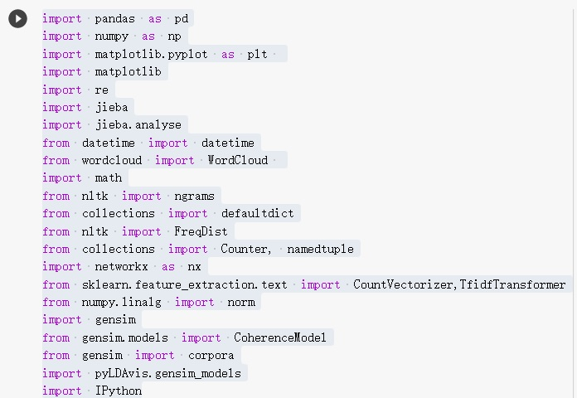
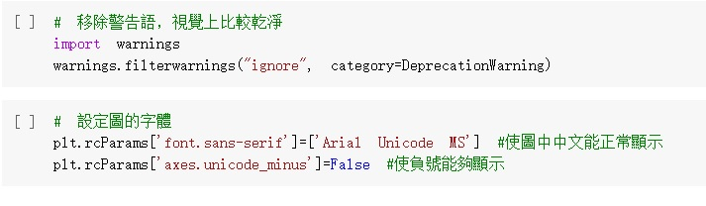
1.套件說明

Slide 4
2.資料前處理
資料來源: 文字平台收集PTT Gossip版 2021-10-31 ～ 2022-01-08 所有文章-
資料集： 1234r_articleMetaData.csv; 1234r_articleReviews.csv
關鍵字：Omicron、Deltacron、Delta、確診、本土、桃園機場、過年、隔離、第三劑、covid、武漢、肺炎、疫苗
資料時間：2021-10-31 ～ 2022-01-08
資料筆數：共 8382 篇文章
這次我們針對1/3發生的「Omicron 本土首例」，討論ptt版上相關討論的發文風向，主要針對以下方向分析： 1.「Omicron 本土首例」的討論重點有哪些? 主要分為哪幾種風向? 2.風向最偏哪邊? 3.討論「Omicron 本土首例」的社群網路如何分布? 4.「Omicron 本土首例」的意見領袖有誰?網友的推噓狀態如何?

Slide 5
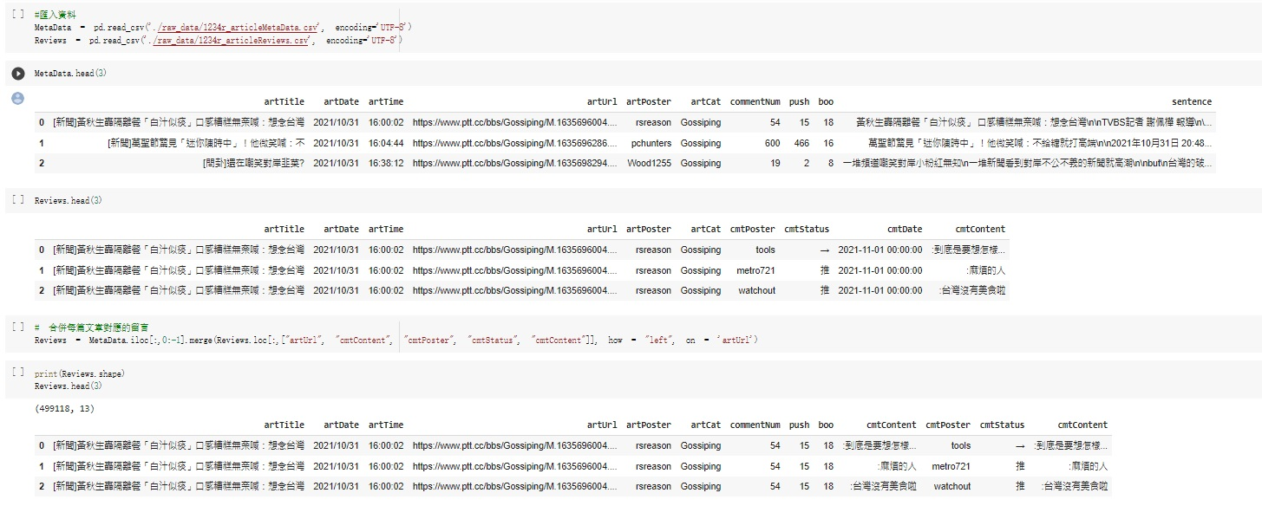
2.1 基本資料介紹

Slide 6
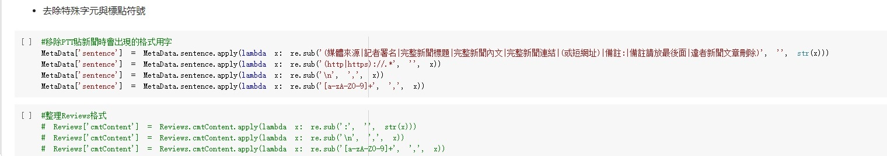
2.2 資料清洗

Slide 7
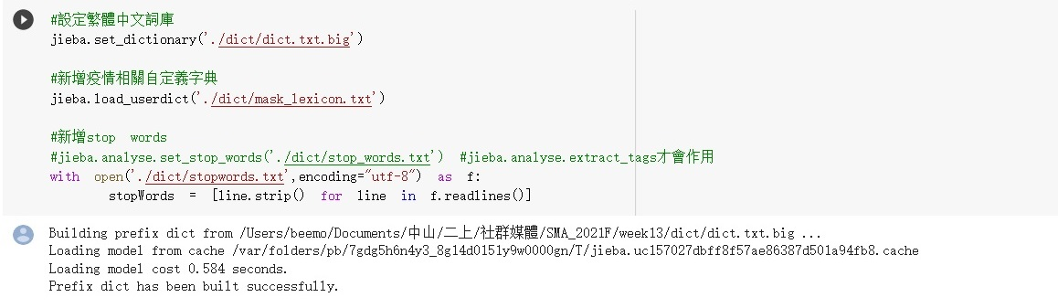
2.3 文章斷詞與整理-1

Slide 8
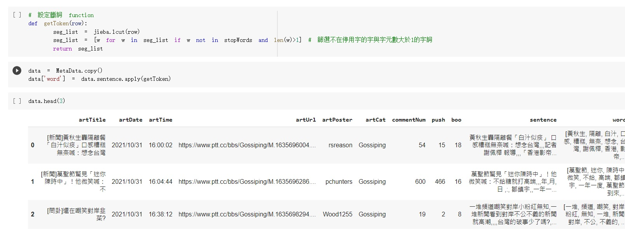
2.3 文章斷詞與整理-2

Slide 9

3. LDA
Success

Slide 10
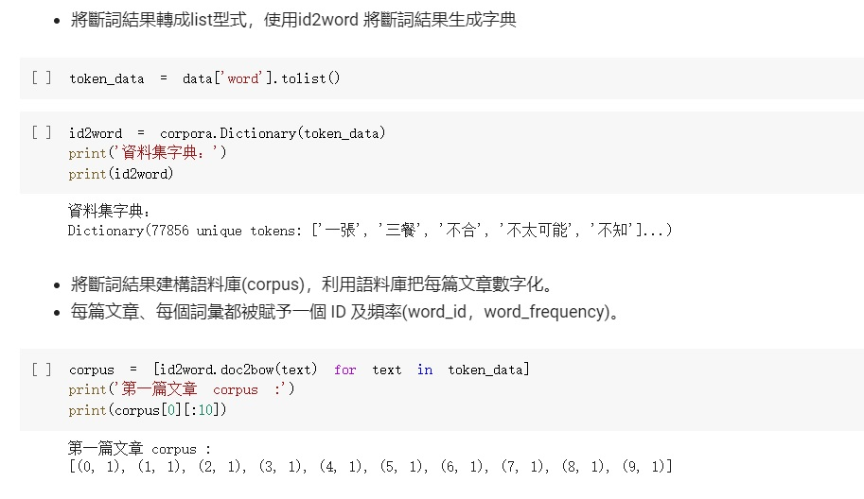
3.1 LDA 資料準備

Slide 11
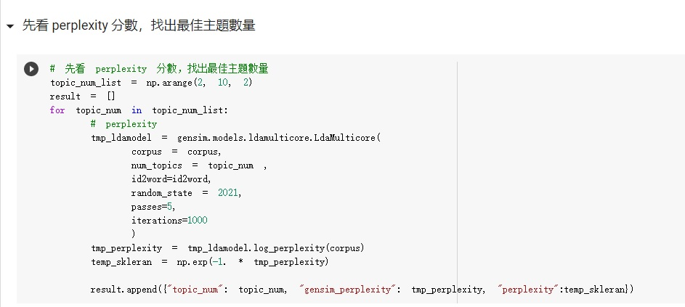
3.2 建立LDA-1

Slide 12
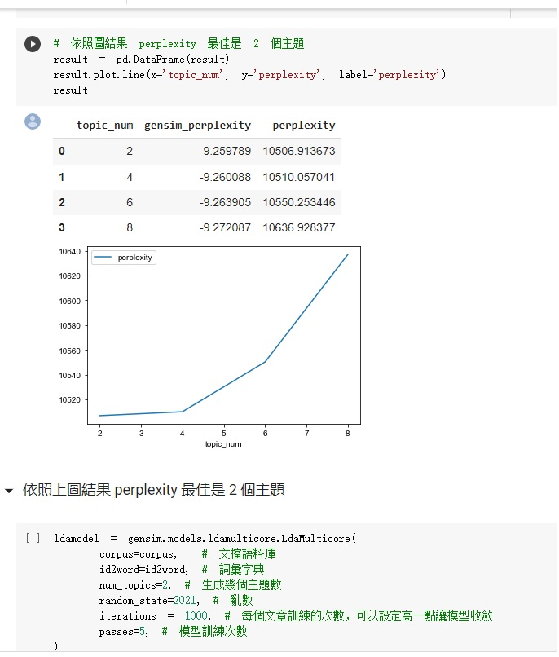
3.2 建立LDA-2

Slide 13
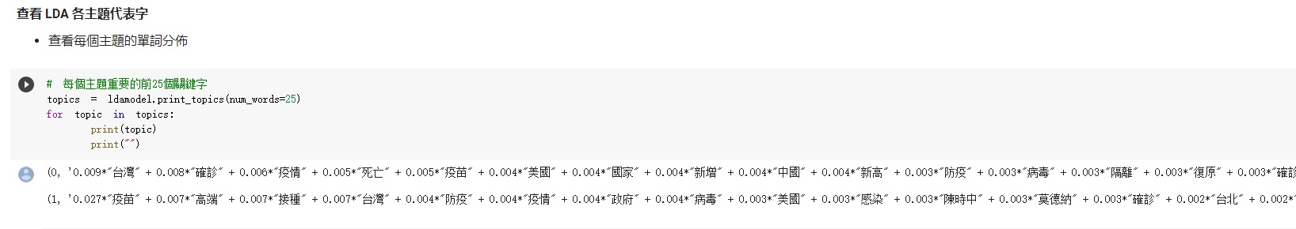
3.3 判斷每一筆發文的主題-1

Slide 14
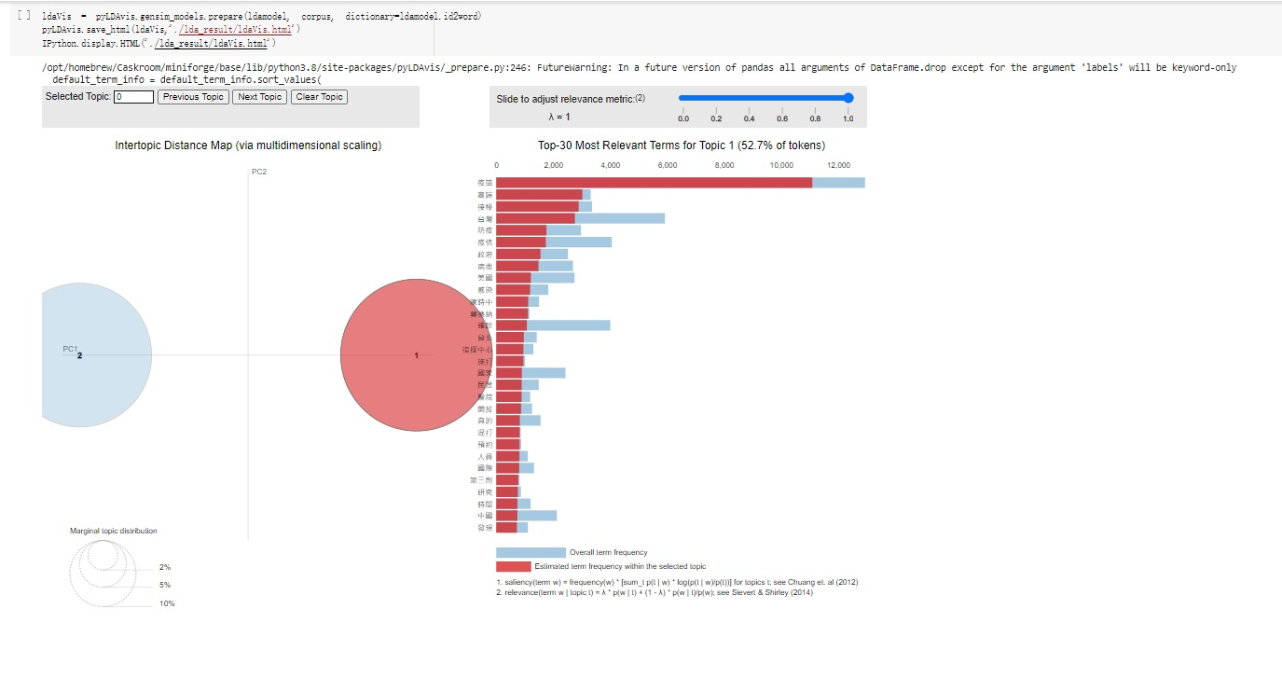
3.3 判斷每一筆發文的主題-2

Slide 15
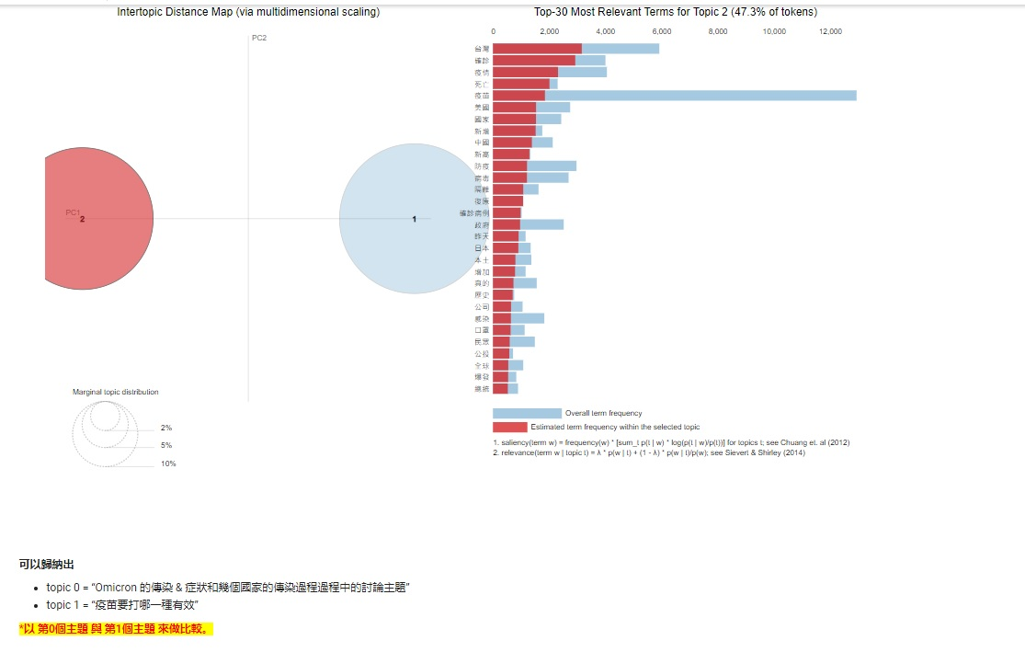
3.3 判斷每一筆發文的主題-3

Slide 16
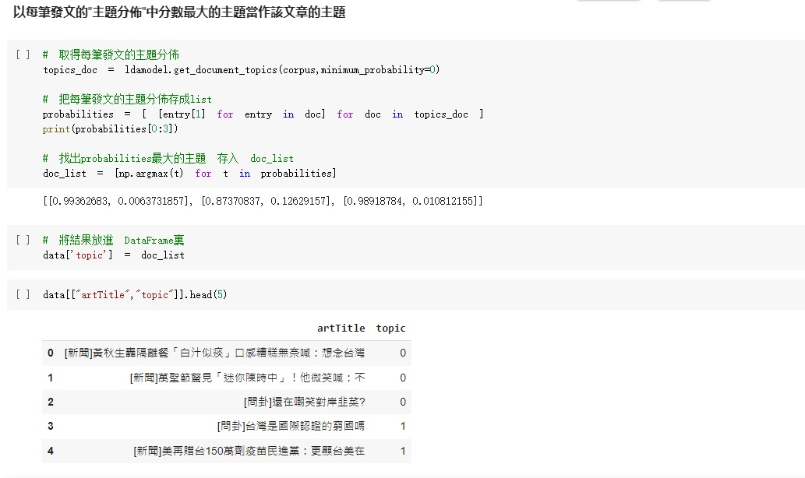
3.3 判斷每一筆發文的主題-4

Slide 17
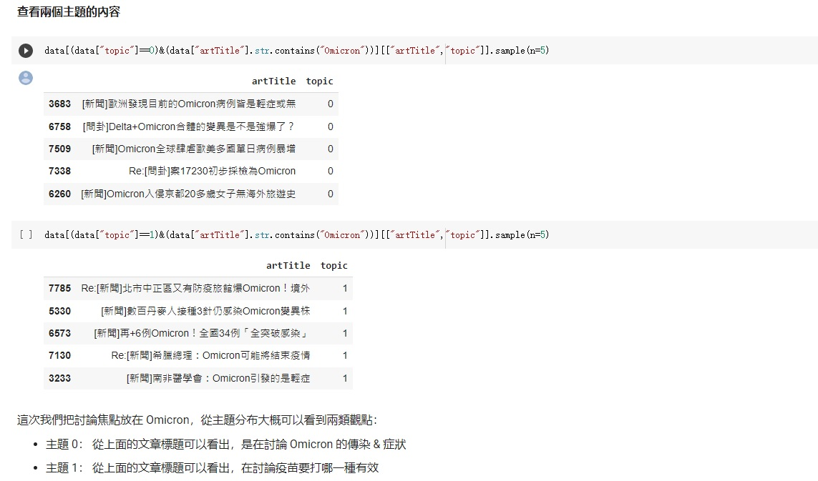
3.4 資料內容探索-1

Slide 18
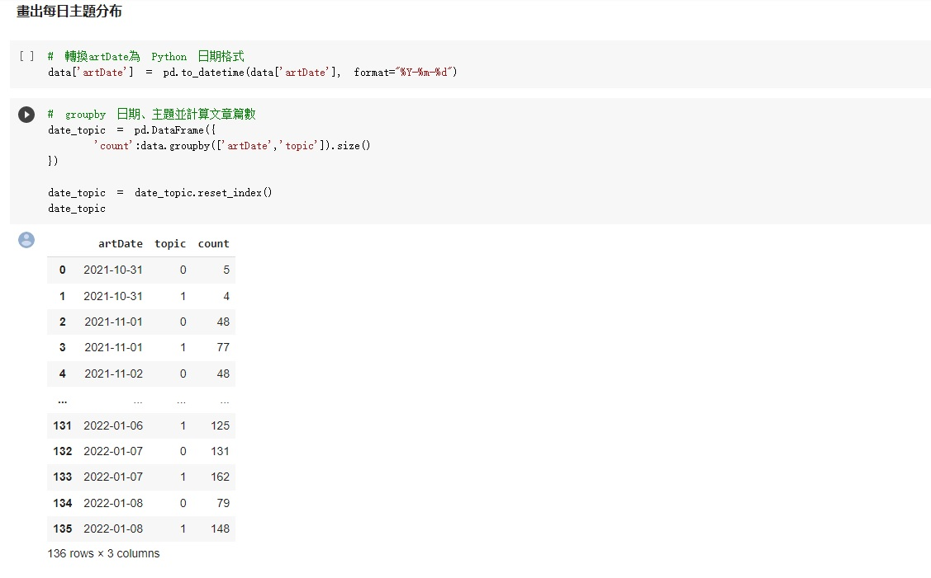
3.4 資料內容探索-2

Slide 19
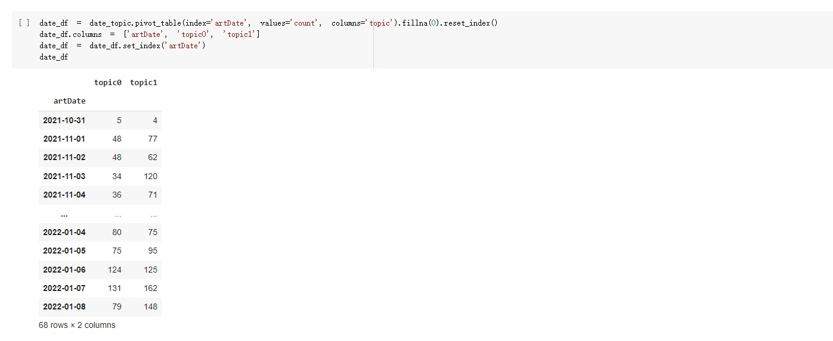
3.4 資料內容探索-3

Slide 20
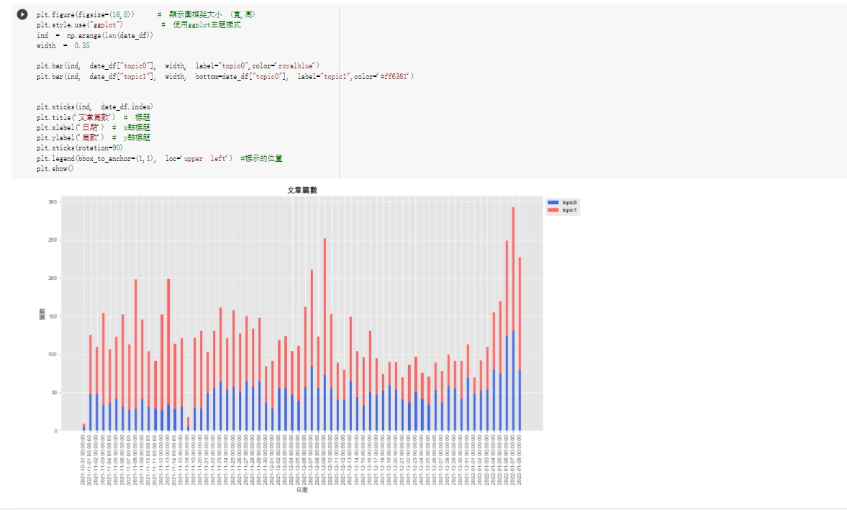
3.4 資料內容探索-4

Slide 21
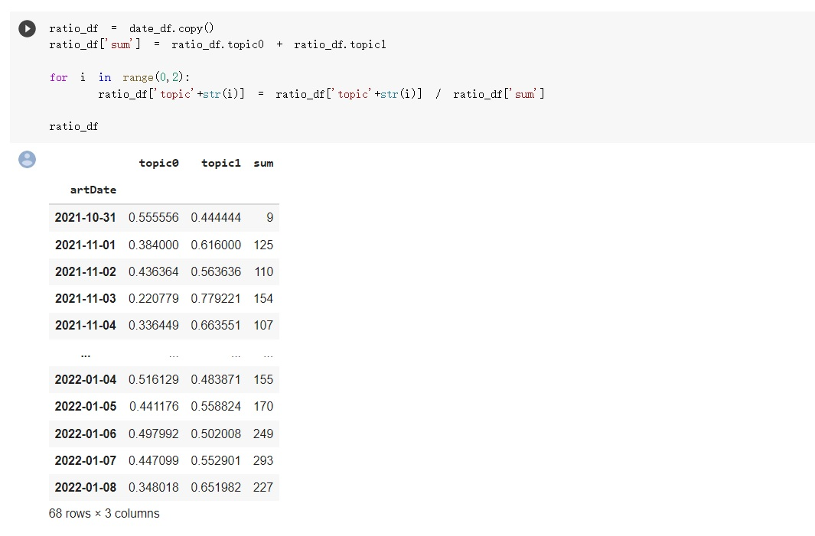
3.4 資料內容探索-5

Slide 22
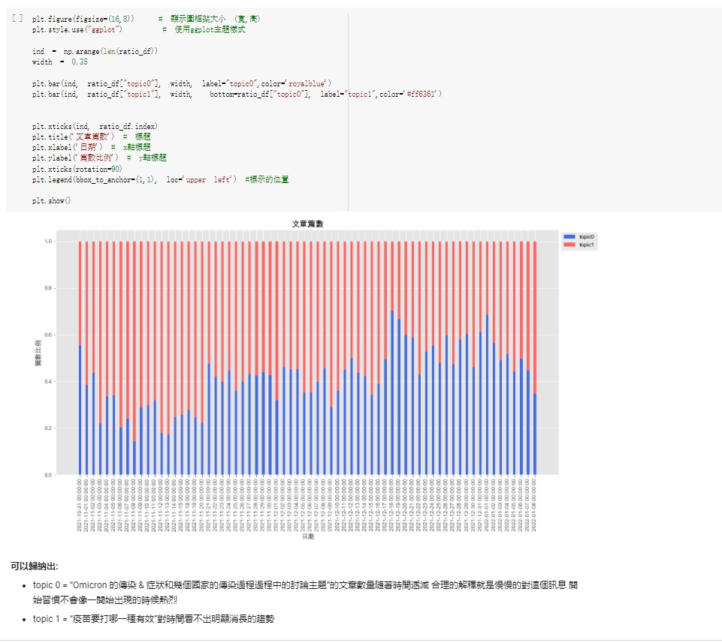
3.4 資料內容探索-6

Slide 23
4. 社群網路圖
Success

Slide 24
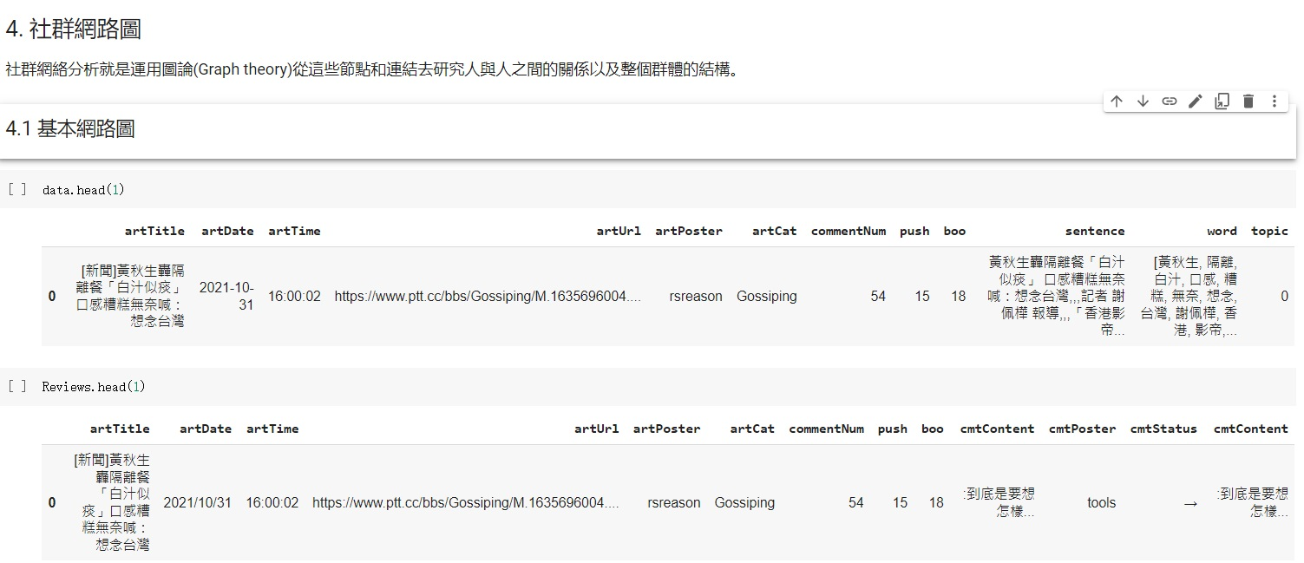
4.1 基本網路圖-1

Slide 25
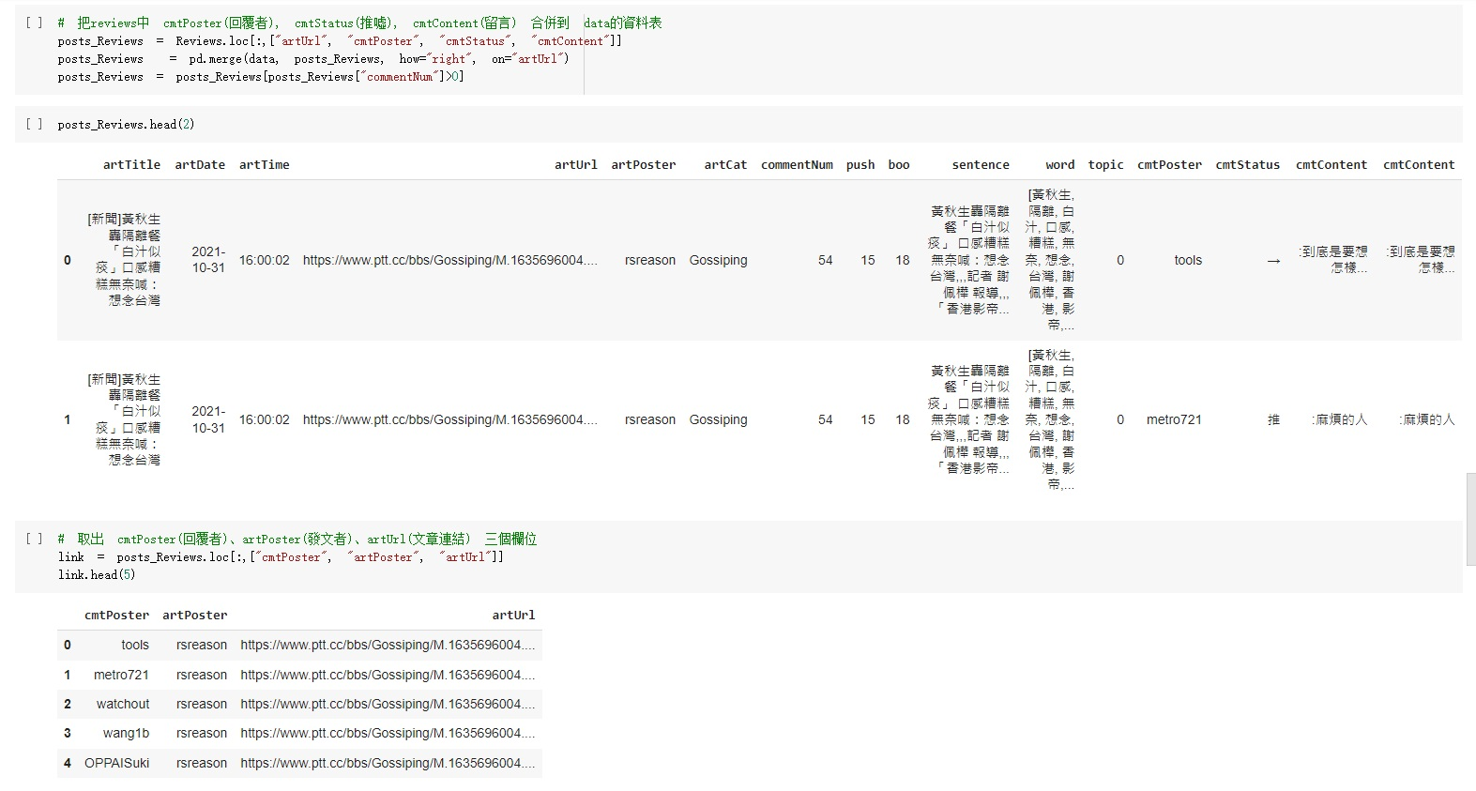
4.1 基本網路圖-2

Slide 26
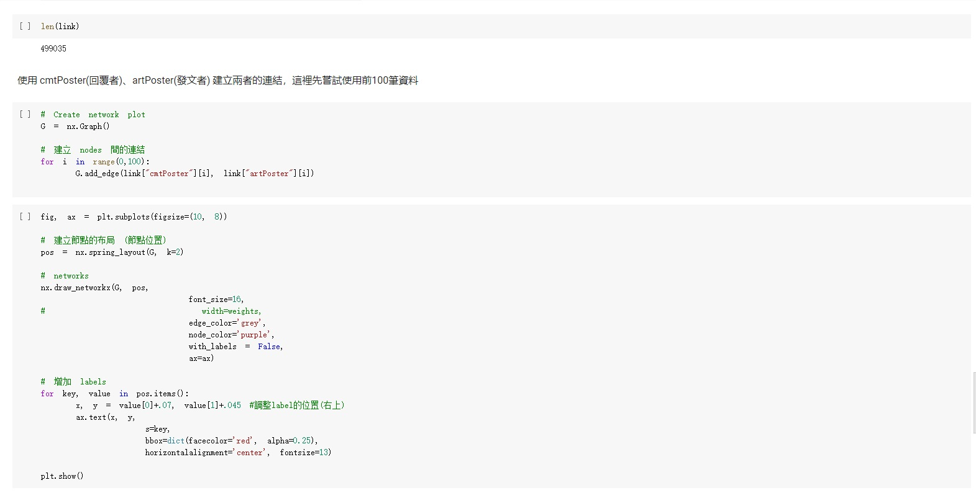
4.1 基本網路圖-3

Slide 27
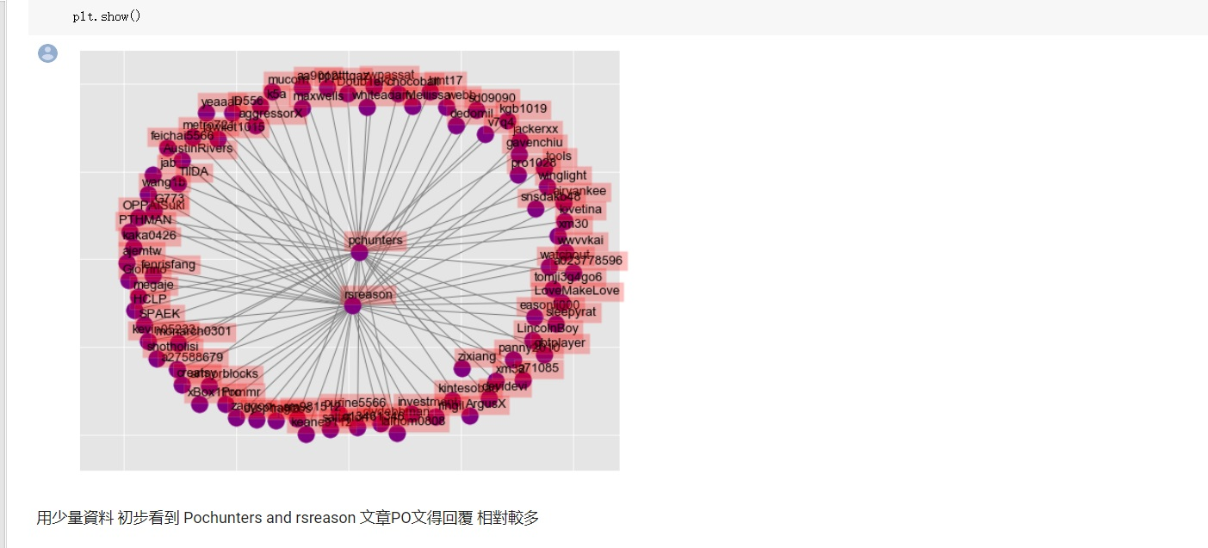
4.1 基本網路圖-4

Slide 28
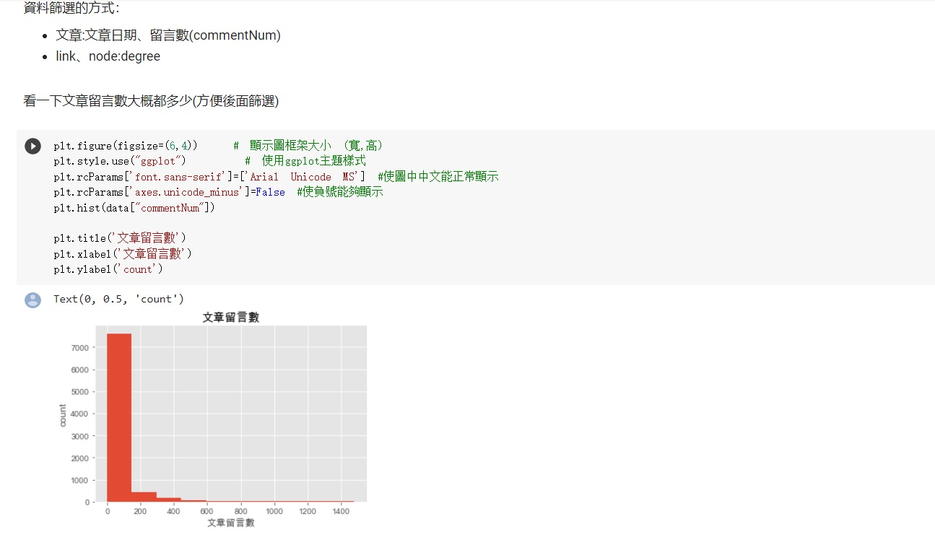
4.2 資料篩選-1

Slide 29
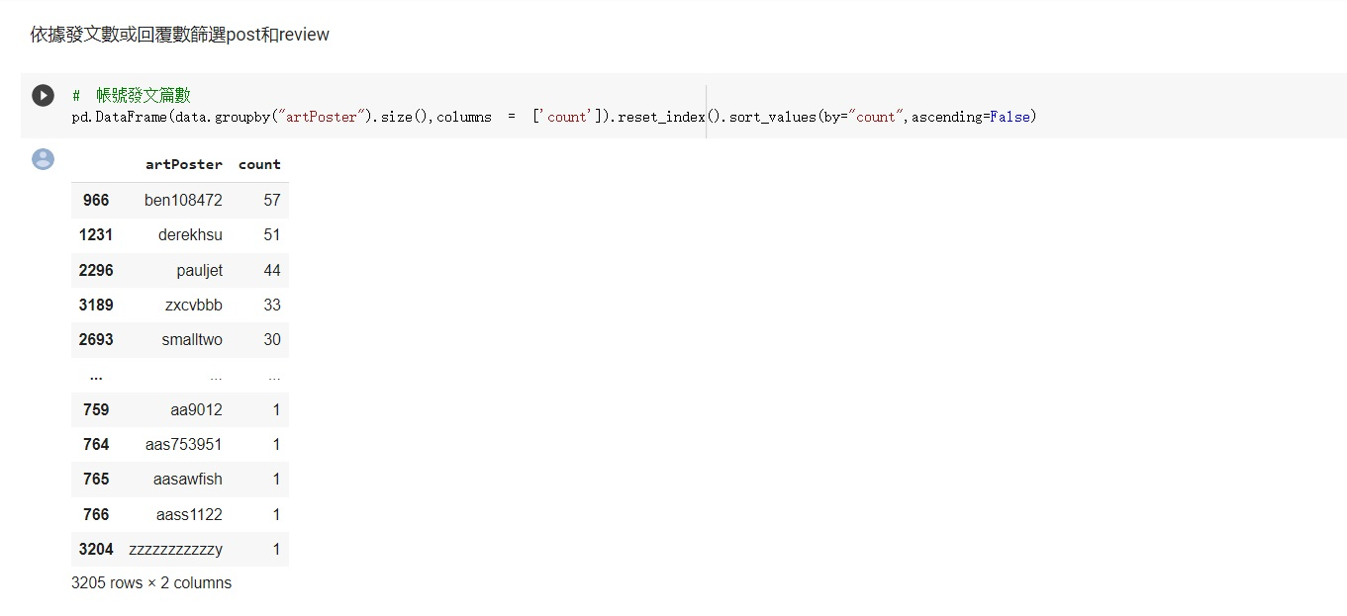
4.2 資料篩選-2

Slide 30
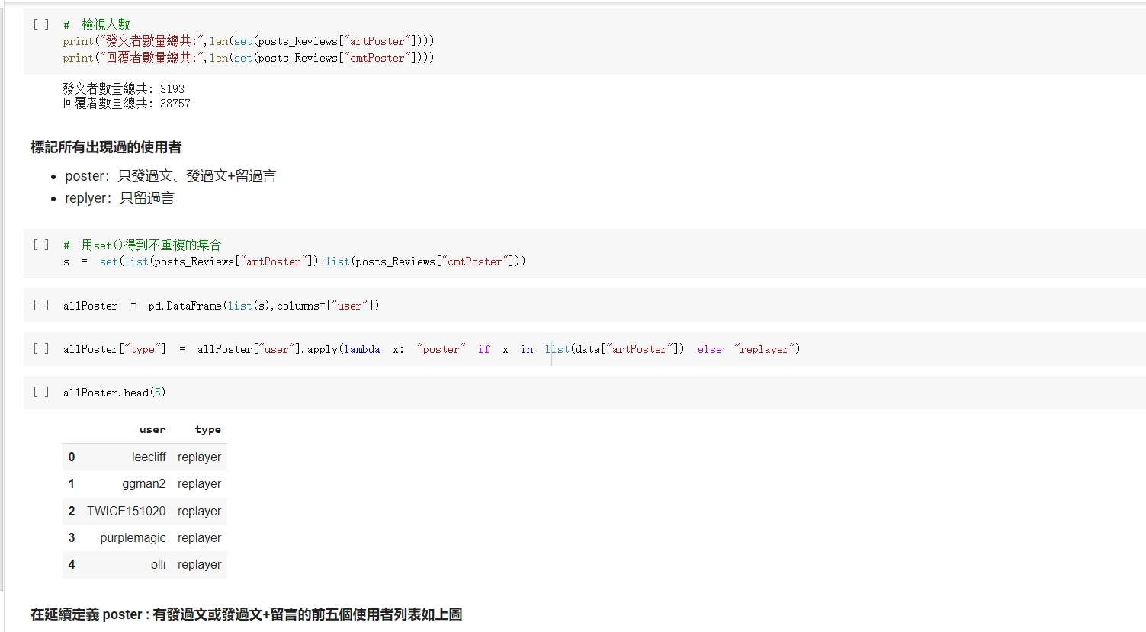
4.2 資料篩選-3

Slide 31
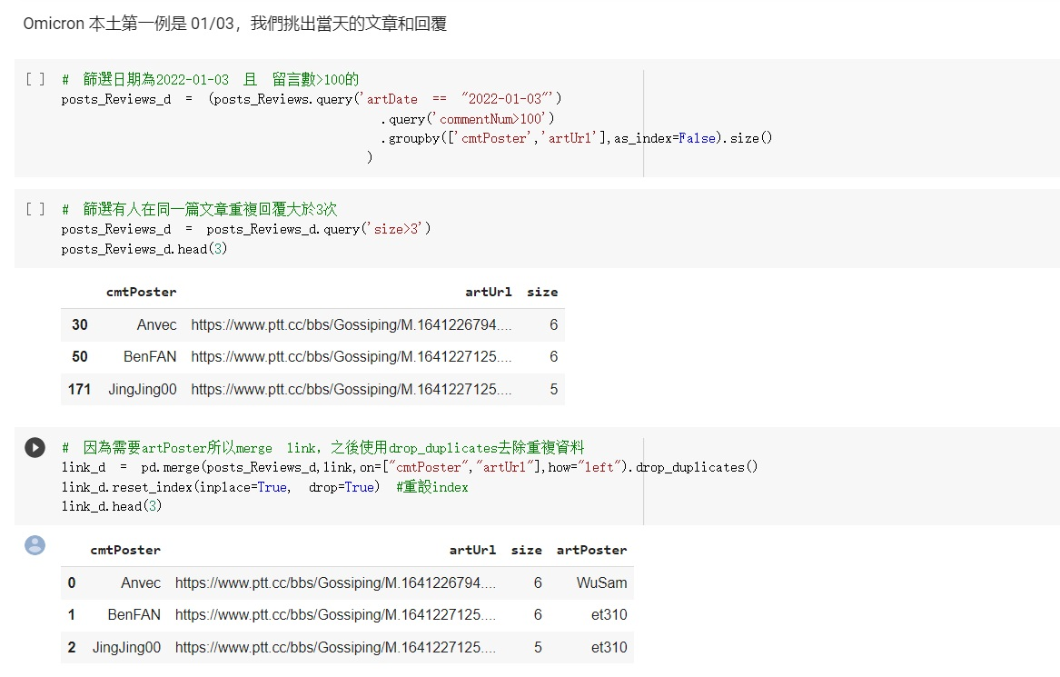
4.3 以日期篩選社群-1

Slide 32
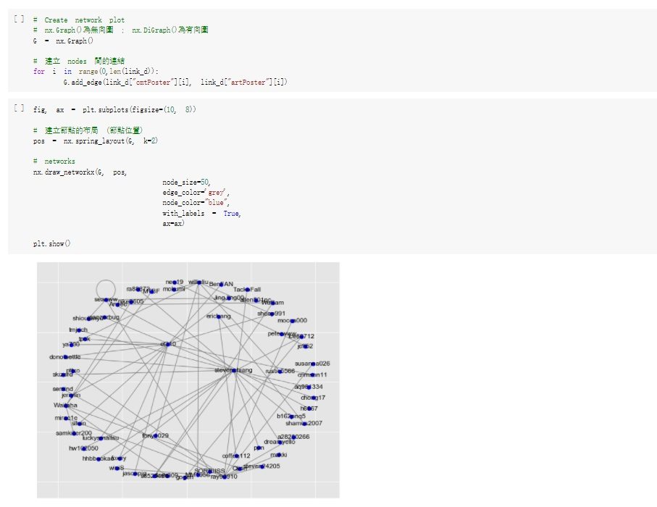
4.3 以日期篩選社群-2

Slide 33
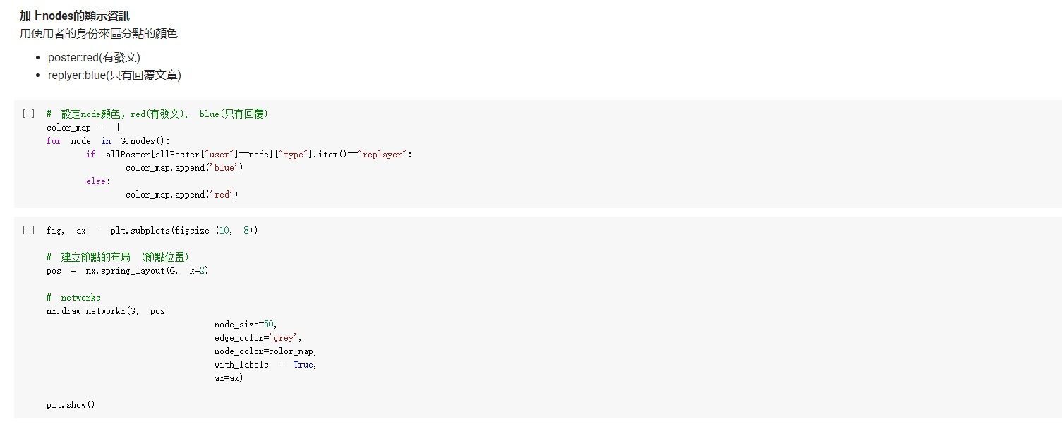
4.3 以日期篩選社群-3

Slide 34
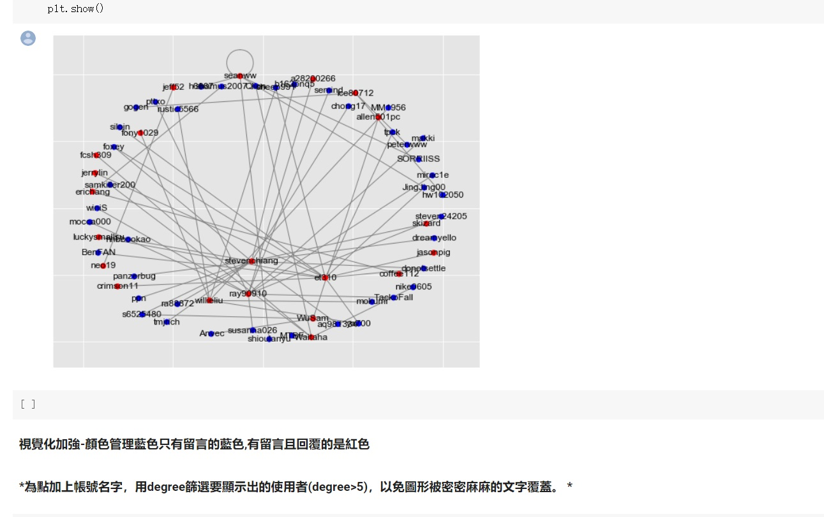
4.3 以日期篩選社群-4

Slide 35
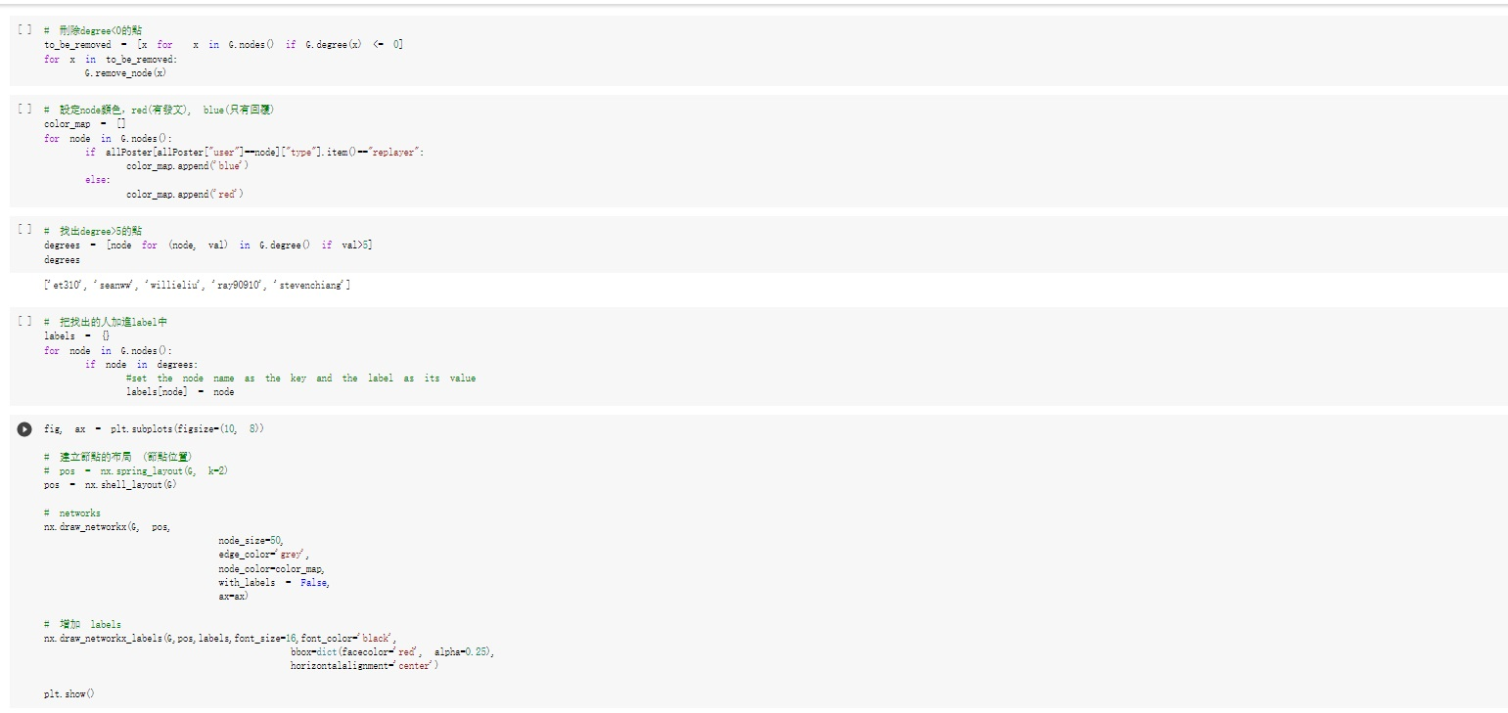
4.3 以日期篩選社群-5

Slide 36
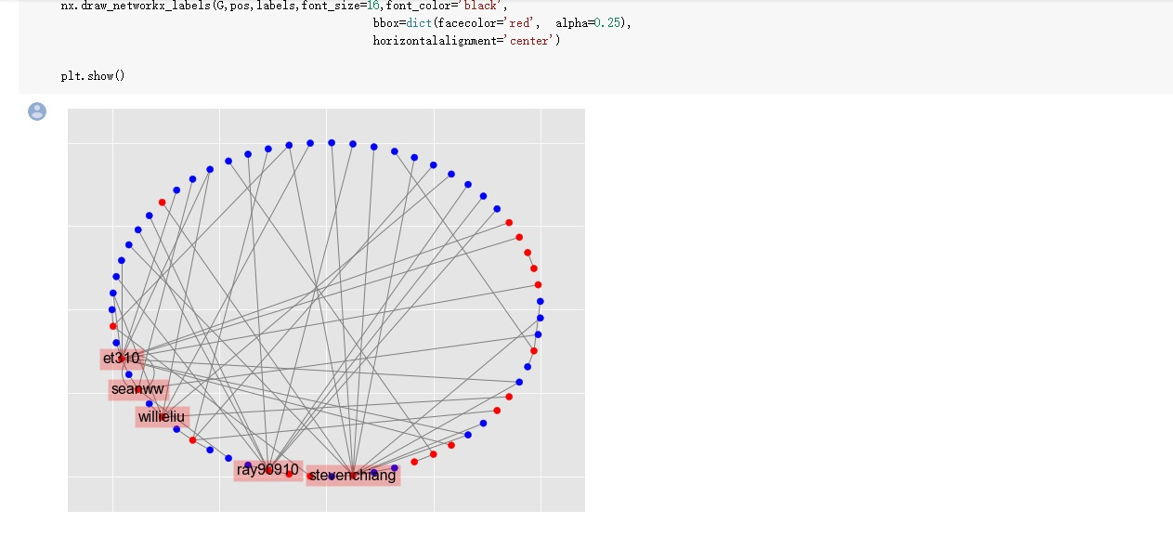
4.3 以日期篩選社群-6

Slide 37
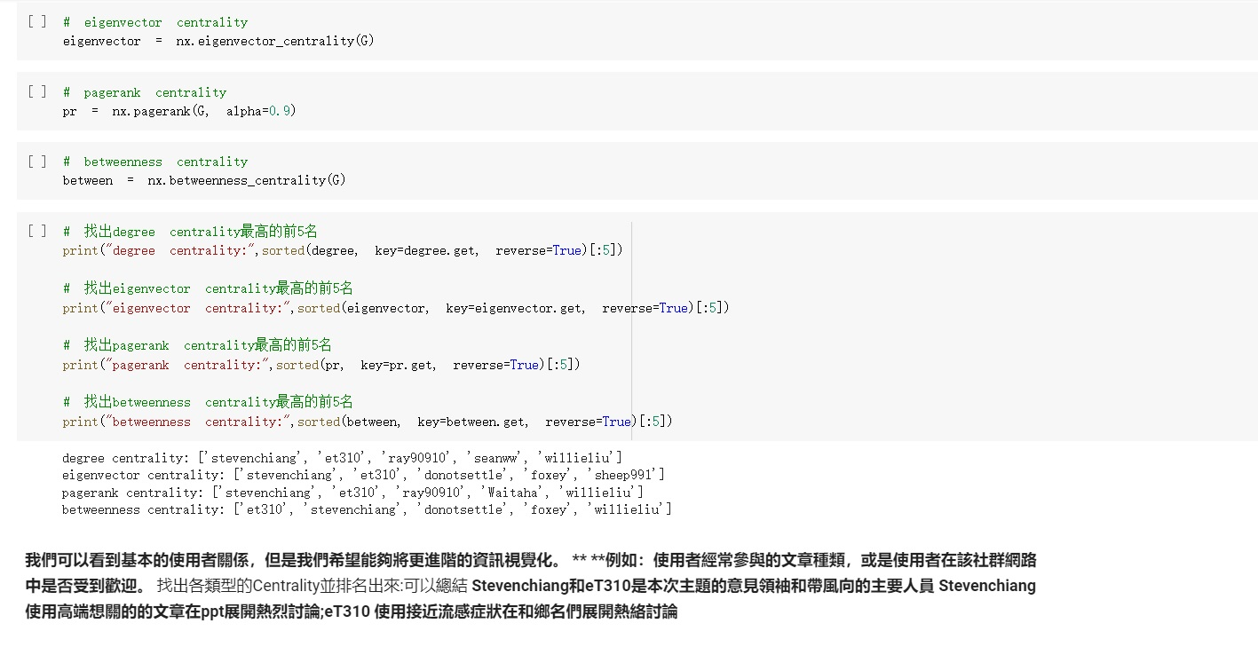
4.3 以日期篩選社群-8

Slide 38
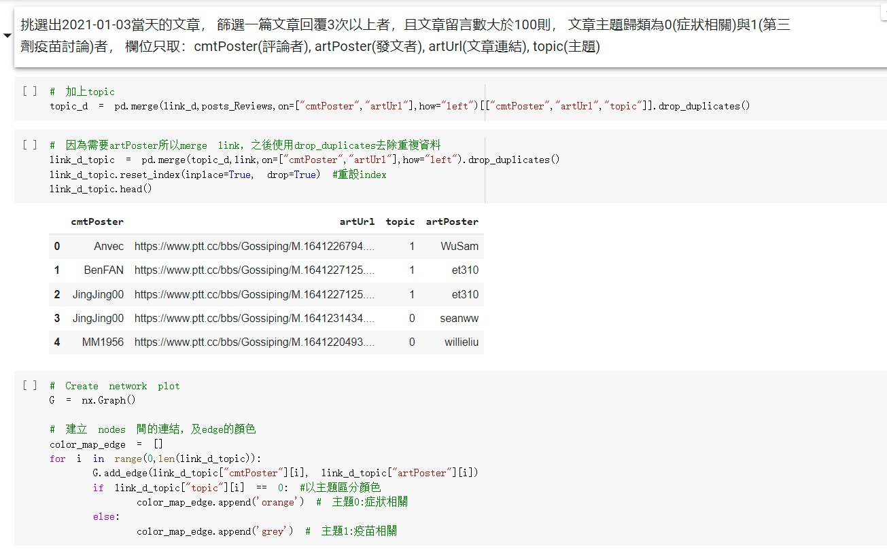
4.4 以主題篩選社群-1

Slide 39
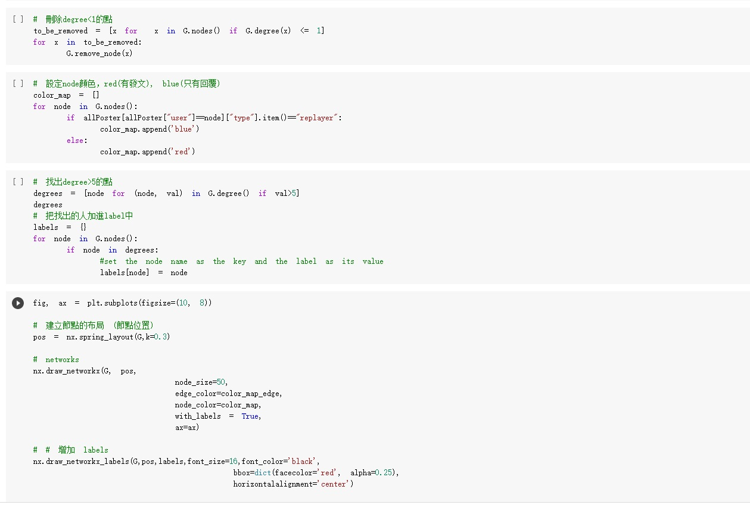
4.4 以主題篩選社群-2

Slide 40
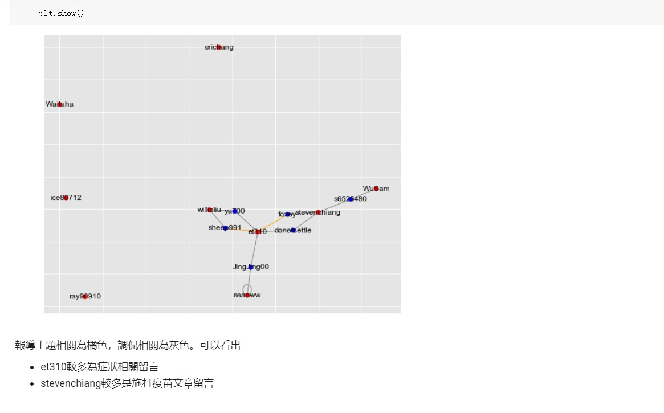
4.4 以主題篩選社群-3

Slide 41
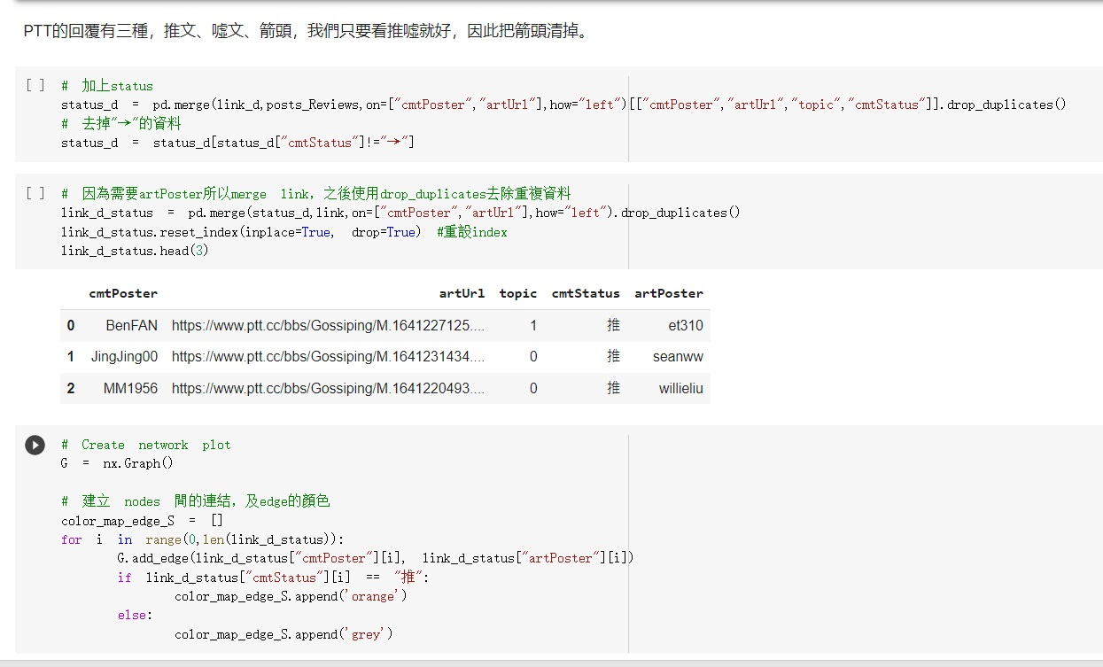
4.5 使用者是否受歡迎-1

Slide 42
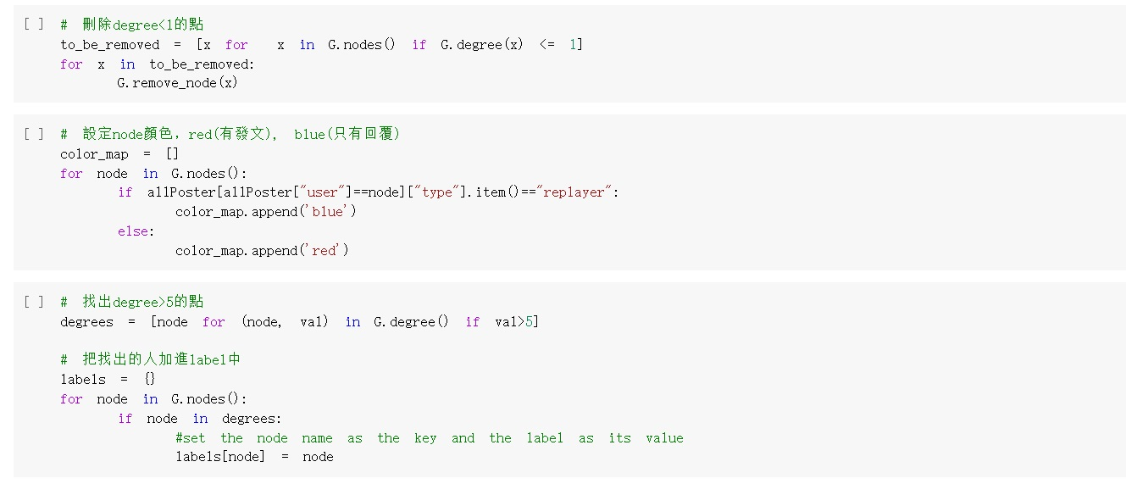
4.5 使用者是否受歡迎-2

Slide 43
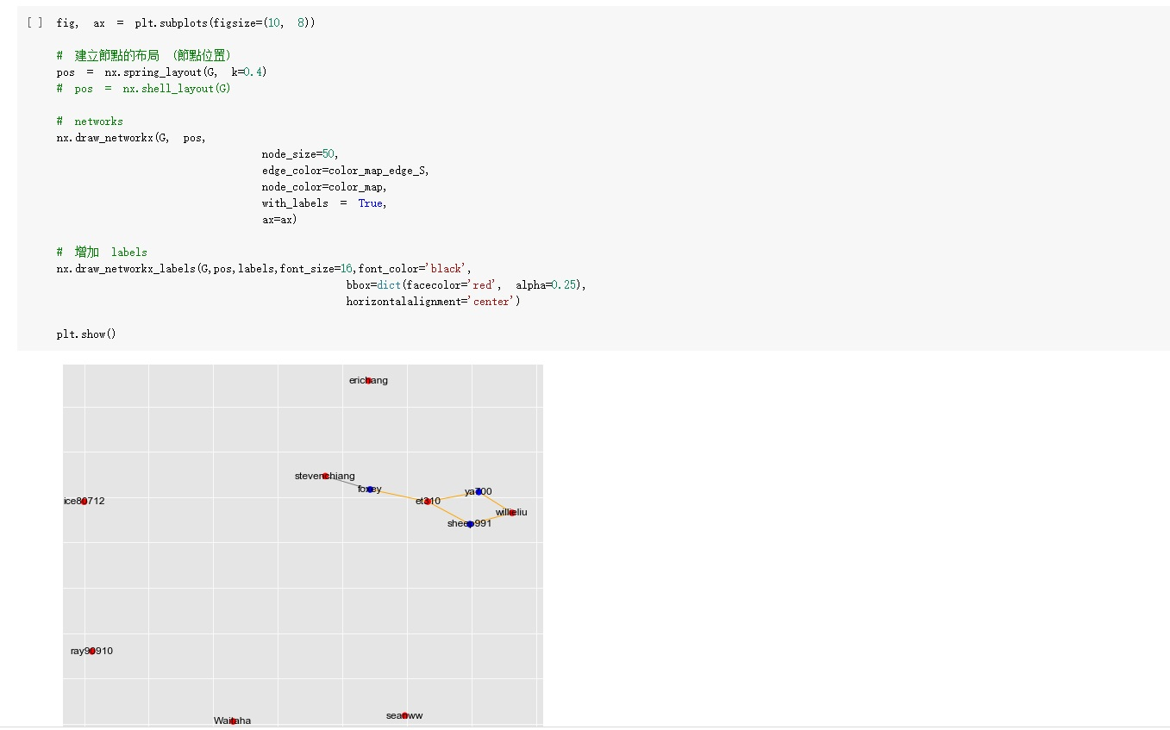
4.5 使用者是否受歡迎-3

Slide 44
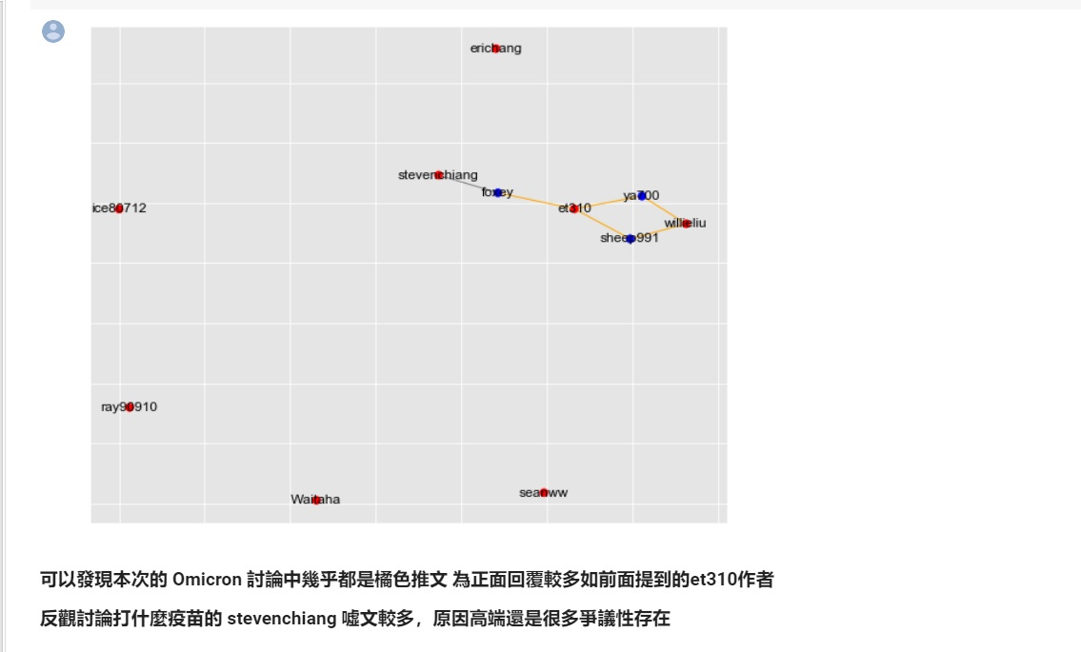
4.5 使用者是否受歡迎-4

Slide 45
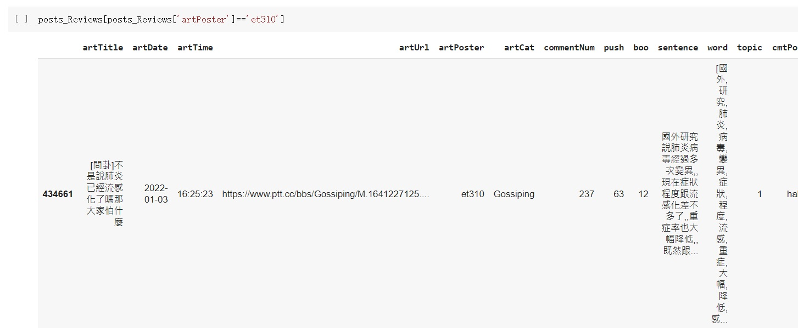
4.5 使用者是否受歡迎-5

Slide 46
總結：
(1)透過提到的關鍵字和主題可以分類成兩塊: 疫苗和Omicron
(2)分析出3個月探討文章的熱度分析隨著時間拉長後始否有遞增減:在討論疫苗使否有效的相關性文章隨著時間有逐步上升的趨勢
(3)找出兩位意見領袖並分析出為合成為意見領袖是個別使用那些相關字在文章中也有同步分析出誰收到的負面情緒回應高和其可能原因:
可以發現本次的 Omicron 討論中幾乎都是橘色推文 為正面回覆較多如前面提到的et310作者反觀討論打什麼疫苗的 stevenchiang 噓文較多，原因高端還是很多爭議性存在

Slide 47
THANK YOU
THE PROFESSIONAL BUSINESS TEMPLATE

